Slide 1
第8章 函数
8.1 函数的基本概念

Slide 2
本章获得的能力
1. 能够掌握函数的基本概念和作用。
2. 掌握了模块化编程的基本能力。

Slide 3
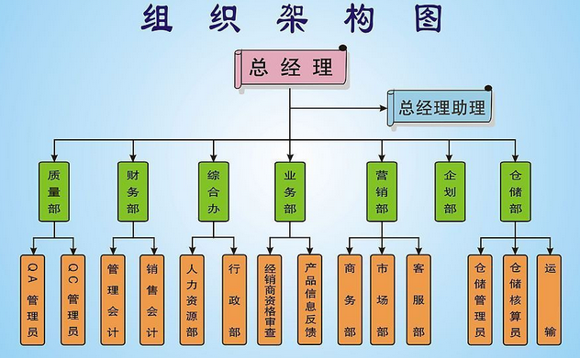
每个管理者都有自己的职责范围和权限。

Slide 4
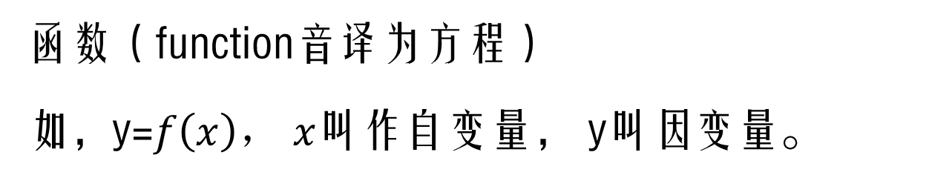
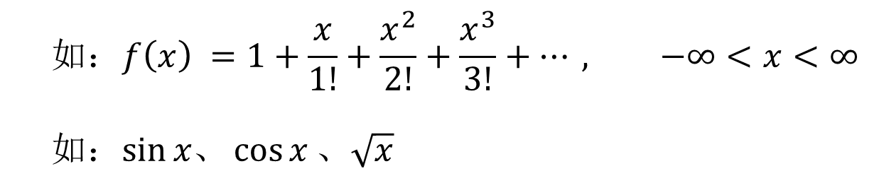
问题导入
函数（function音译为方程）
如，y=$f\left(x\right)，$ $x$叫作自变量， y叫因变量。
清代数学家李善兰在著作《代数学》中翻译的。
泰勒公式
$$如：f\left(x\right) =1+\frac{x}{1!}+\frac{x^{2}}{2!}+\frac{x^{3}}{3!}+…, −∞<x<∞$$
如：$\sin{x、\cos{x}、\sqrt{x}}$
三角函数
平方根公式
函数的三要素是：自变量，因变量和函数功能。
C语言的函数三要素：参数，返回值和函数功能。
Notes:
科技翻译家、数学家，浙江海宁硖石镇人。

Slide 5
问题导入
请编程求出下列图形的面积和周长。
int main()
{
double area,round,a,b;
scanf("%lf%lf",&a,&b);
area=a*b;
round=2*(a+b);
printf("面积是%lf\n",area);
printf("周长是%lf\n",round);
return 0;
}
b
a
但希望设计一个求矩形面积和周长的函数，应该如何设计呢？

Slide 6
/*求矩形面积函数*/
double rectarea(double x,double y)
{
double area;
area=x*y;
return area;
}
函数的三因素：
(1) 函数的参数
(2) 函数的返回值
(3) 函数的功能
/*求矩形周长函数*/
double rectround(double x,double y)
{
double round;
round=2*(x+y);
return round;
}

Slide 7
调用自定义函数法：
#include <stdio.h>
int main()
{
double area,round,a,b;
scanf("%lf%lf",&a,&b);
area=rectarea(a,b);
round=rectround(a,b);
printf("矩形面积是%lf\n",area);
printf("矩形周长是%lf\n",round);
return 0;
}
本讲要掌握问题：
用户如何定义一个函数？
用户如何调用一个函数？
如何实现调用函数与被调函数之间的数据传递？
如何将函数的值返回给主调函数？
如何进行函数的原型声明？

Slide 8
8.1.1 函数的定义
8.1 函数
定义函数时要把这三因素定义齐全：
(1) 函数的形式参数列表，简称形参；
(2)函数名：表明函数的功能，由函数体来完成。
(3)函数的返回值，由return返回给主调函数；
函数定义的一般格式：
返回值类型 函数名(形式参数列表) /*函数头*/
{ /*函数体开始*/
声明部分;
语句;
} /*函数体结束*/
/*矩形面积函数的定义*/
double rectarea(double x,double y)
{
double area;
area=x*y;
return area;
}

Slide 9
8.1.1 函数的定义
函数名的命名由用户按标识符的命名规则命名。
如果不要求函数有返回值，此时函数返回值类型可以写为void。例如，Hello函数定义如下：
void Hello() { printf ("Hello,world \n"); }
如果有形式参数列表，则称为有参函数；如果无参数列表，则称为无参函数。
无参函数
有参函数
数据类型符 函数名（）
数据类型符 函数名（类型 形参1，类型 形参2，…）

Slide 10
【例8-1】 输入2个整数，输出最大值。
//不使用自定义函数的版本：
#include <stdio.h>
int main()
{
int a, b, m;
printf("Please input two numbers:\n");
scanf("%d%d", &a, &b);
if (a>b)
m = a;
else
m = b;
printf("maxmum=%d", m);
return 0;
}
此模块可以封装为函数

Slide 11
【例8-1】 输入2个整数，输出最大值。
//使用自定义函数的版本：
形式参数
#include <stdio.h>
int Max(int x, int y) /*函数定义*/
{
if (x>y)
return x;
else
return y;
}
int main()
{
int a, b, c;
printf("Please input two numbers:\n");
scanf("%d%d", &a, &b);
c = Max(a, b); /*函数调用*/
printf("maxmum=%d", c);
return 0;
}
问题：
实参必须有确定的值；
可以是常量、变量、表达式、函数等；
实参和形参在数量上、类型上、顺序上应严格一致；
实参与形参的作用范围要搞清楚。
实际参数

Slide 12
8.1.1 函数的定义
函数的参数分为形参和实参两种。
形参出现在函数定义中，在整个函数体内都可以使用，离开该函数则不能使用。
实参出现在主调函数中，进入被调函数后，实参变量也不能在被调函数中使用。
形参和实参的功能是用于数据传送。
发生函数调用时，主调函数把实参的值传送给被调函数的形参，从而实现主调函数向被调函数的数据传送。

Slide 13
8.1.1 函数的定义
函数的形参和实参具有以下特点：
形参变量只有在被调用时才分配内存单元，在调用结束时，即刻释放所分配的内存单元。因此，形参只有在函数内部有效。函数调用结束返回主调函数后则不能再使用该形参变量。
实参可以是常量、变量、表达式、函数等，无论实参是何种类型的量，在进行函数调用时，它们都必须具有确定的值，以便把这些值传送给形参。因此应先用赋值，输入等方式使实参获得确定值。

Slide 14
8.1.1 函数的定义
函数的形参和实参具有以下特点：
实参和形参在数量上、类型上、顺序上应严格一致，否则会发生“类型不匹配”的错误。
函数调用时发生的数据传递方式有两种。
一种是值传递，即将实参的值传递给形参，这种传递是单向的，只能把实参的值传送给形参，而不能把形参的值反向地传送给实参。 因此在函数调用过程中，形参的值发生改变，而实参中的值不会变化。
另一种是地址传递，实例详见第9章。

Slide 15
8.1.1 函数的定义
【例8-2】 编写函数交换两个变量的值。
#include <stdio.h>
void Swap(int x, int y)
{
int z;
z = x; x = y; y = z;
printf("x = %d, y = %d\n", x, y);
}
int main()
{
int a, b;
printf("Please enter a, b:");
scanf("%d%d", &a, &b);
Swap(a, b);
printf("a = %d, b = %d\n", a, b);
return 0;
}
结果分析
调用Swap(a, b)函数; 实参a, b的值传递给形参x, y;
在Swap函数内部，交换的只是x, y的值，与a,b无关；
调用函数时只是将实参的值传递给形参-值传递！
Please enter a, b:3 5
x = 5, y = 3
a = 3, b = 5
请按任意键继续. . .

Slide 16
8.1.2 函数的返回值
函数的值通过return语句返回主调函数。
return 语句的一般形式为：
return 表达式; 或 return (表达式);
该语句的功能是计算表达式的值，并返回给主调函数。
在函数中允许有多个return语句，但每次调用只能有一个return 语句被执行，因此只能返回一个函数值。
函数值的类型和函数定义中函数返回值类型应保持一致。如果两者不一致，则以函数定义中函数返回值类型为准，自动进行类型转换。

Slide 17
8.1.3 函数的调用
函数调用的一般形式为：
函数名(实际参数表);
函数调用时同样也要考虑函数的三要素：
参数，返回值和函数功能。
如函数库中的平方根函数sqrt(x)，自定义的求矩形面积函数rectarea(a,b)和周长函数rectround(a,b)。
这几个函数的返回值都是double类型。

Slide 18
8.1.3 函数的调用
函数调用的方式
函数表达式：
函数作为表达式中的一项出现在表达式中，以函数返回值参与表达式的运算。这种方式要求函数是有返回值的，
例如：c = Max(a, b)是一个赋值表达式，把Max函数的返回值赋给变量c。
函数语句：
函数调用的一般形式加上分号就构成函数语句。
例如：printf ("%d",a);

Slide 19
8.1.3 函数的调用
参数的传递顺序
调用函数时参数的传递顺序是从右向左。
C语言之所以将传参顺序设为从右向左，是为了支持可变参数函数。
参数传递之前必须先计算参数的值，计算参数的值也是自右至左求值。
因此，必须遵循先求值，再传递的原则。

Slide 20
8.1.3 函数的调用
实参表求值顺序对结果的影响分析：
int sum(int x, int y)
{
return(x+y);
}
int main( )
{
int a=6, b;
b=sum(a, a+=4);
printf("b=%d\n", b);
return 0;
}
调用函数时参数的计算和传递顺序是从右向左。

Slide 21
再如：实参求值顺序：
#include <stdio.h>
int main()
{ int a=5;
printf(“%d,%d,%d\n”,a=a+1,a=a+2,a=a+3);
return 0;
}
求值是：从右向左求值；
传递值：从右向左；
输出是：从左向右输出；
结果：11 11 11
如何避免这样的问题发生？
int main()
{ int a=5,b,c;
a=a+1;b=a+2;c=a+3;
printf(“a=%d,b=%d,c=%d\n”,a,b,c);
return 0;}

Slide 22
【例8-3】实参求值顺序。
#include <stdio.h>
int main()
{ int i = 5;
printf("%d,%d,%d,%d\n",++i,--i,i++,i);
return 0;
}
在Code::Blocks 16.1和Visual C++ 2015中的运行结果都为: 6,6,5,6，为什么？
先按从右向左求值，i=6；
再按从右向左传值：
右起第1个参数i=6传递进；
再传递右起第2个参数，注意i++是后置递增运算，因此应该传递计算前i的值，所以把5传递进去；
最后两个参数是前置递增或递减运算，也就是说要把运算后的结果传递进去，即i=6传递进去；
输出是：从左向右输出6,6,5,6

Slide 23
8.1.3 函数的调用
函数的嵌套调用：
C语言中各函数之间是平行的，不存在上一级函数和下一级函数的关系，因此函数不允许作嵌套定义。
但是C语言允许在一个函数的定义中调用另一个函数，称为函数的嵌套调用。

Slide 24
函数的嵌套调用：

Slide 25
【例8-4】 求sum=1!+2!+3!+…+n!
分析：
编写factorial函数，用于求n!;
编写求和函数Summary，计算sum=1!+2!+3!+…，在函数中嵌套调用factorial函数。

Slide 26
【例8-4】 求sum=1!+2!+3!+…+n!
#include <stdio.h>
int factorial(int i)
{ //设计求n!的函数
int fact = 1, j;
for (j = 2; j <= i; j++)
fact *= j;
return fact;
}
int Summary(int N)
{ //求和函数
int sum = 0, i;
for (i = 1; i <= N; i++)
sum += factorial(i);
/*嵌套调用*/
return sum;
}

Slide 27
【例8-4】 求sum=1!+2!+3!+…+n!
int main()
{
int N;
printf("Please enter N:");
scanf("%d", &N);
printf("The summary is %d\n", Summary(N));
return 0;
}
Please enter N:5
The summary is 153
请按任意键继续. . .

Slide 28
实战题：
任何一个整数n的立方都可以表示成n个相邻奇数之和，其中最大奇数为d=2m-1，而m=1+2…+n。试编写程序，由键盘输入n，求n的立方是哪些奇数之和。如：5³=29+27+25+23+21

Slide 29
算法分析：
按自顶向下，逐步细化的原则分析知：n³→d →m。
1、设计add函数求m：即计算m=1+2+3+…+n；
2、设计maxodd函数求最大奇数d：即d=2m-1。
其算法流程如图所示。

Slide 30
#include <stdio.h>
int maxodd(int n);
int add(int n);
int main( )
{
int n;
scanf("%d",&n);
d=maxodd(n);
for(i=1;i<=n;i++)
{
printf("%d+",d);
d=d-2;
}
printf("\b ");
} return 0;
int maxodd(int n)
{
int d;
m=add(n);
d=2*m-1;
return d;
}
int add(int n)
{ int i,s=0;
for(i=1;i<=n;i++)
s+=i;
return s;;
}

Slide 31
问题导入
函数定义的位置可以在程序的任何地方吗？
说明：
如果函数定义放在函数调用之后, 那么调用该函数前要有函数声明。
对库函数的调用不需要再作声明，但必须把该函数的头文件用include命令包含在源文件前部， 因为头文件中已经包含了库函数的声明。
函数声明与函数定义的返回类型、函数名和参数表必须一致。

Slide 32
8.1.4 函数的声明
函数声明的形式为：
返回值类型 函数名(类型1 形参1，类型2 形参2…)；
或：
返回值类型 函数名(类型1，类型2…)；
例如
Max函数声明为：
int Max(int x,int y);
或写为：
int Max(int,int)；

Slide 33
请编程求出下列图形的面积和周长。
double rectarea(double x,double y);
double rectround(double x,double y);
#include <stdio.h>
int main()
{
double area,round,a,b;
scanf("%lf%lf",&a,&b);
area=rectarea(a,b);
round=rectround(a,b);
printf("面积是%lf\n",area);
printf("周长是%lf\n",round);
return 0;
}
/*求矩形面积函数*/
double rectarea(double x,double y)
{
double area;
area=x*y;
return area;
}
/*求矩形周长函数*/
double rectround(double x,double y)
{
double round;
round=2*(x+y);
return round;
}

